Slide 1
安朗杰PRISM 8D 供应商说明
安朗杰
更新日期：2020年1月

Slide 2
供应商使用安朗杰PRISM 8D系统的一般性说明
什么是PRISM？如何访问它？
仅限D0的8D
完整8D

Slide 3
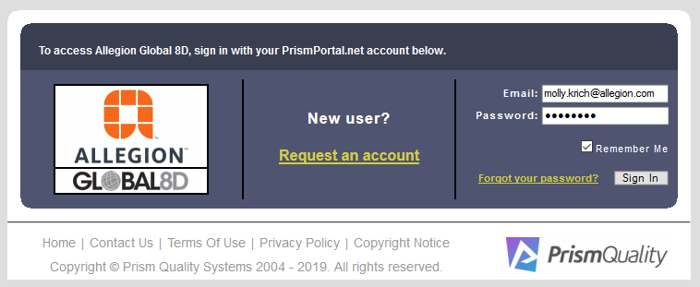
什么是PRISM？
PRISM是一个基于网络的软件，安朗杰使用它来记录我们供应商群内部的调查结果/问题/漏损，并使用标准的8D问题解决方法来跟踪相关的问题解决工作。

Slide 4
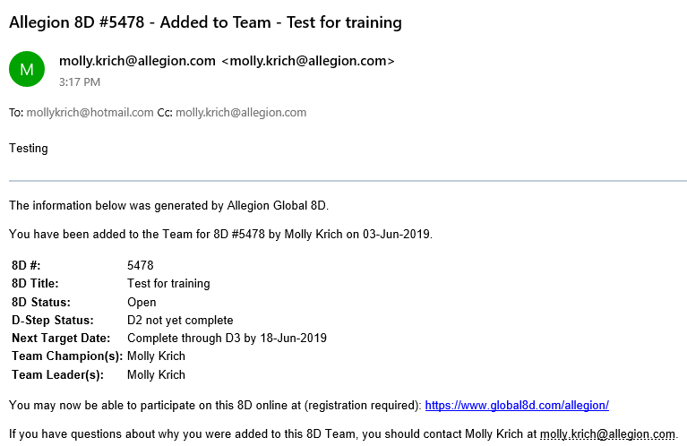
如何访问PRISM？
仅在如下情况下，供应商才会获得PRISM帐户和访问权限：
已将您分配至8D团队
已使用个性化公司邮件地址将您分配至8D团队
在您加入团队后收到的邮件示例

Slide 5
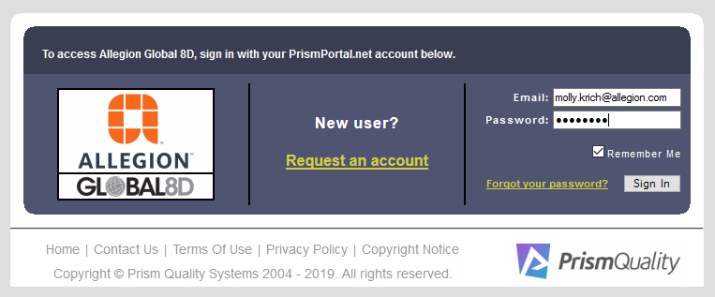
如何访问PRISM？
登录屏幕：www.global8d.com/allegion
如果您使用网址首次访问该网站（而不是通过电子邮件中的链接），那么您必须申请访问权限。
使用您收到通知邮件的同一个邮件地址或已知关联到8D的邮件地址完成注册流程，如果您已被分配至团队（通过该邮件地址），您将立即获得安朗杰PRISM系统的访问权限。

Slide 6
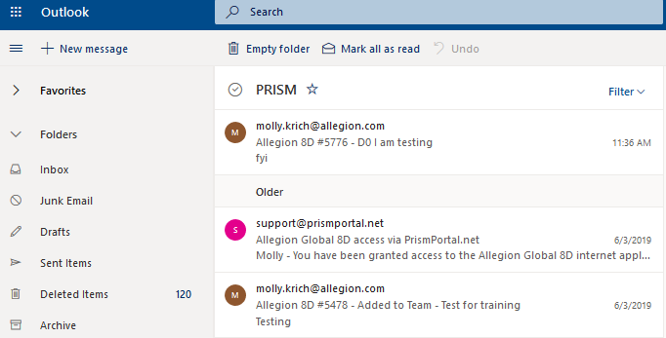
如何访问PRISM？
来自PRISM系统的所有通知邮件将显示为来自安朗杰联系人或support@prismportal.net
登录PRISM后，您将看到如下屏幕
其中仅包括您所属团队的8D

Slide 7
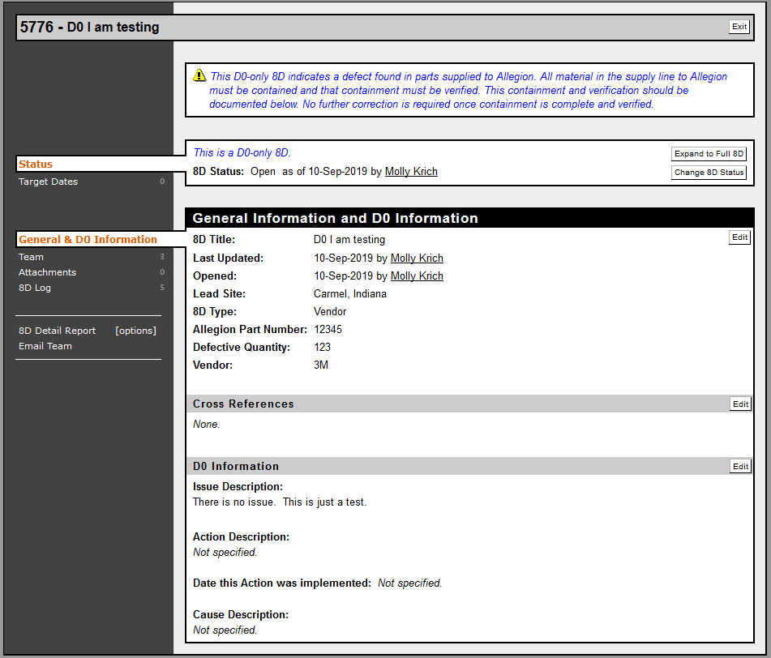
仅限D0的8D
不需要正式的问题解决。
供应商负责将可疑库存控制在内部和SOMI中，确保不会将更多的缺陷产品运送至安朗杰。
在“附件”（Attachments）和/或“行动描述”（Action Description）中记录补救措施。
点击“编辑”（Edit）打开可编辑的表单，在完成更改后确保点击“保存并返回”（Save and Return）（参见下一张幻灯片上的屏幕截图）。

Slide 8
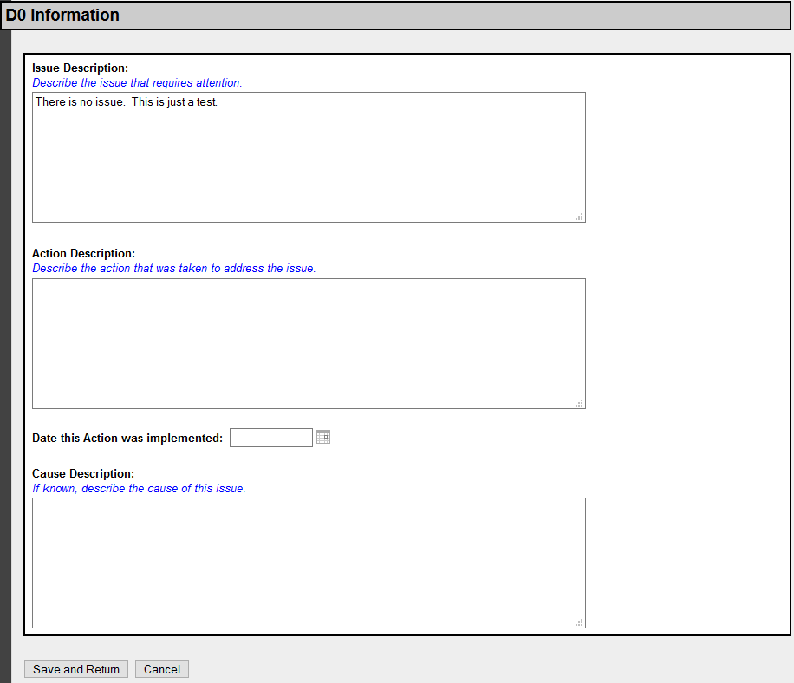
仅限D0的8D
提醒：
供应商负责将库存控制在内部和SOMI中，确保安朗杰不会收到更多的缺陷产品。
添加行动描述
在相应的文本框中输入。
完成后点击“保存并返回”（Save and Return）。
备注：这种形式（“编辑”–“保存并返回”）在所有PRISM 8D更新中都是相同或类似的。

Slide 9
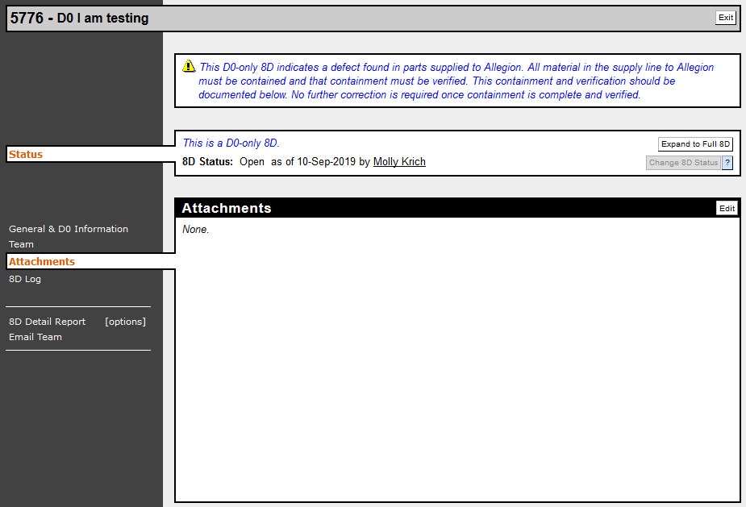
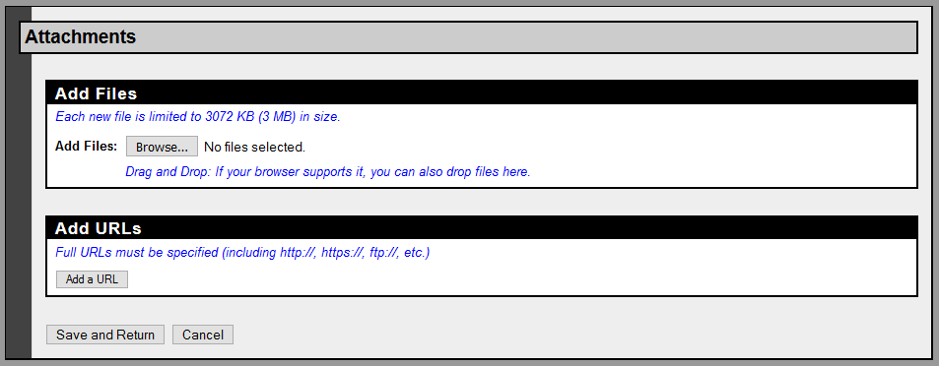
仅限D0的8D
提醒：
供应商负责将库存控制在内部和SOMI中，确保安朗杰不会收到更多的缺陷产品。
添加附件
点击“编辑”（Edit）打开附件屏幕，如下图所示。 所有格式类型都可以接受。
完成上传所有附件后点击“保存并返回”（Save and Return）。

Slide 10
完整8D
安朗杰负责在D0至D2中纠正和记录详细信息。
供应商负责在D3至D8每个步骤中填写和记录详细信息。
8D必须通过更改8D的“D步骤状态”（D-Step Status）标记为“完成至D8”（Complete through D8）。
这必须在状态更改为“完成至D2”（Complete through D2）后60天内完成，以确保准时完成8D。
此项要求也在安朗杰全球供应商要求手册的“质量 – 不合规的材料”部分中做出了说明。
安朗杰供应商门户上的全球供应商要求手册
图片和文件都可以作为附件添加到系统。
在完成每个步骤时，供应商应相应更新D步骤状态，从而始终清晰显示8D目前在流程中所处的阶段。

Slide 11
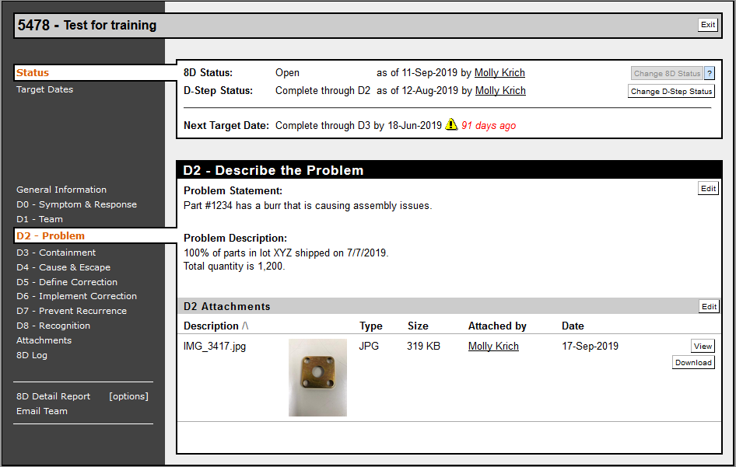
完整8D
安朗杰信息 – D0至D2
点击“D1”查看目前已分配至8D团队的成员。 如果供应商希望更换或添加更多的团队成员，请联系签发8D的安朗杰员工
点击“D2”查看安朗杰发现的问题详情。

Slide 12
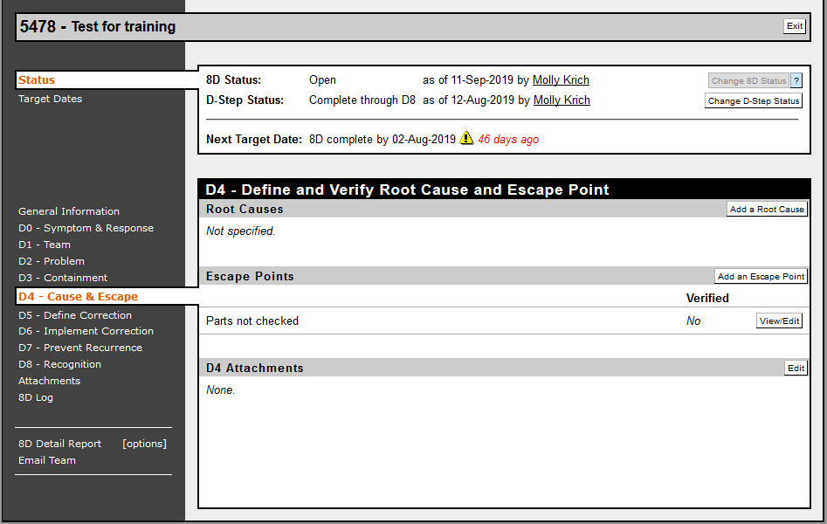
完整8D
供应商通过点击左侧菜单中要更新的步骤，更新相应的D3至D8部分

Slide 13
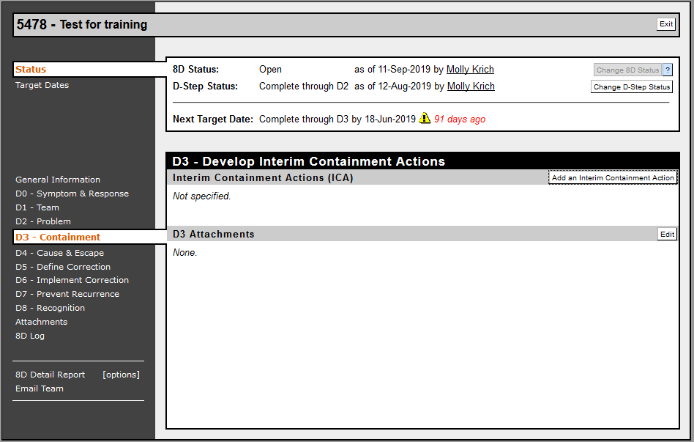
完整8D
D3 - 补救必须在整个8D流程中进行。
点击“添加过渡性补救措施”（Add an Interim Containment Action）

Slide 14
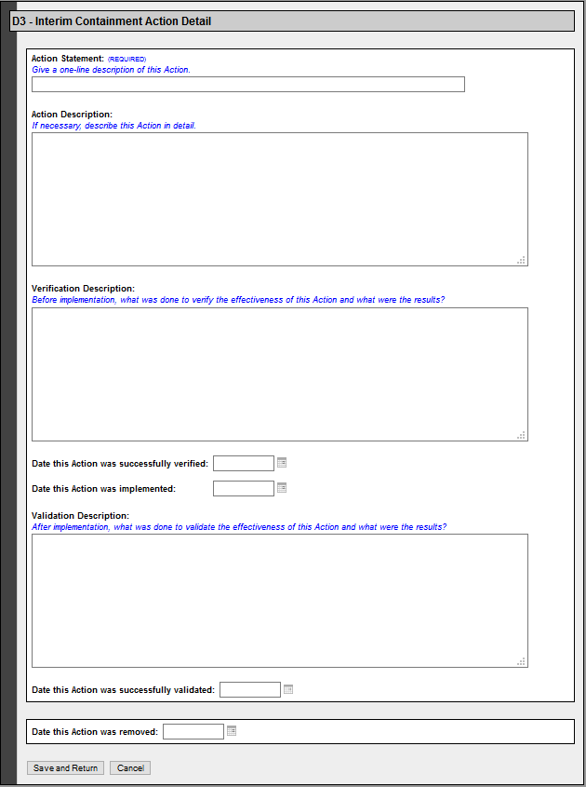
完整8D
记录所有补救措施。
需要提供数量、方法和日期等细节。

Slide 15
完整8D
D4 – D6：步骤D4 – D6的问题根本原因和厂方未能发现缺陷的原因都必须至少输入一项。
点击“添加根本原因”（Add a Root Cause）或“添加逃逸点”（Add an Escape Point）打开可编辑的表单。
还可以通过点击“查看/编辑”（View/Edit）详细查看或编辑之前输入的条目。

Slide 16
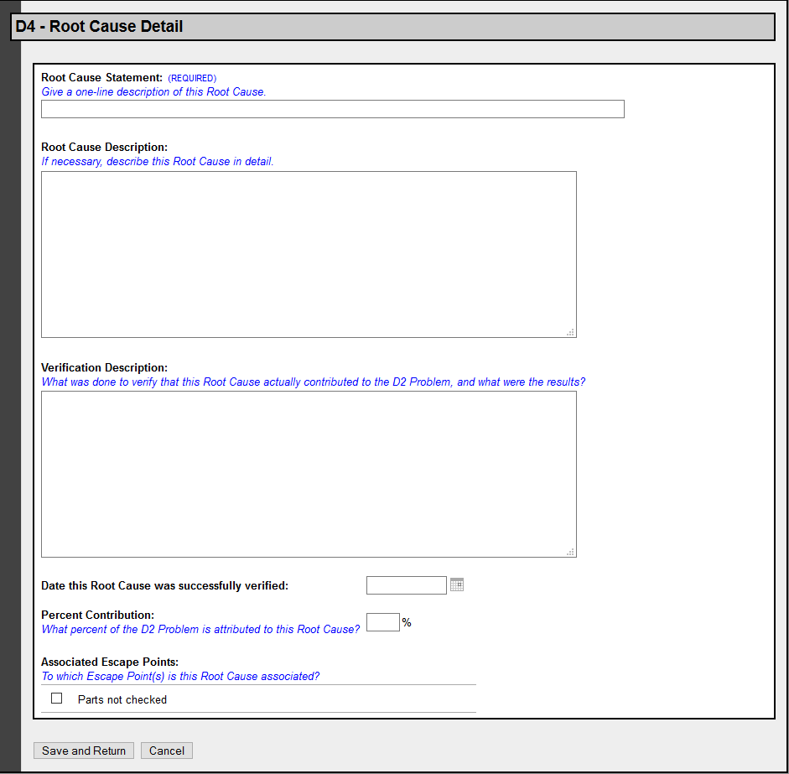
完整8D
在可编辑的表单中，尽可能详细描述每项根本原因和每项逃逸原因。
完成更新后确保点击“保存并返回”（Save and Return）。
备注 – 所有实施和验证活动都需要注明日期。

Slide 17
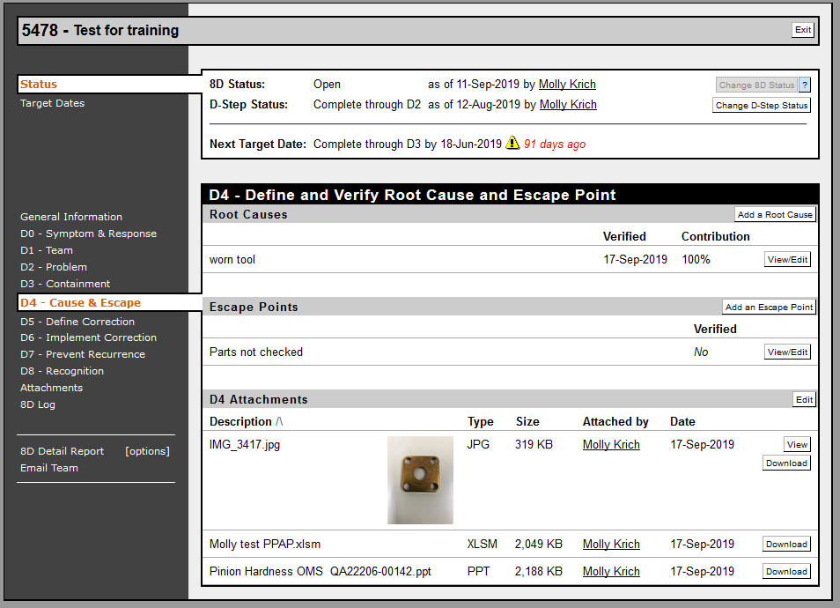
完整8D
根据需要添加附件
可在每个D步骤内或左侧菜单的“附件”（Attachments）部分添加附件。
可以是图片、文档和控制计划等。
有助于解释和展示采取的纠正措施的任何信息，可以添加任何类型的文档。

Slide 18
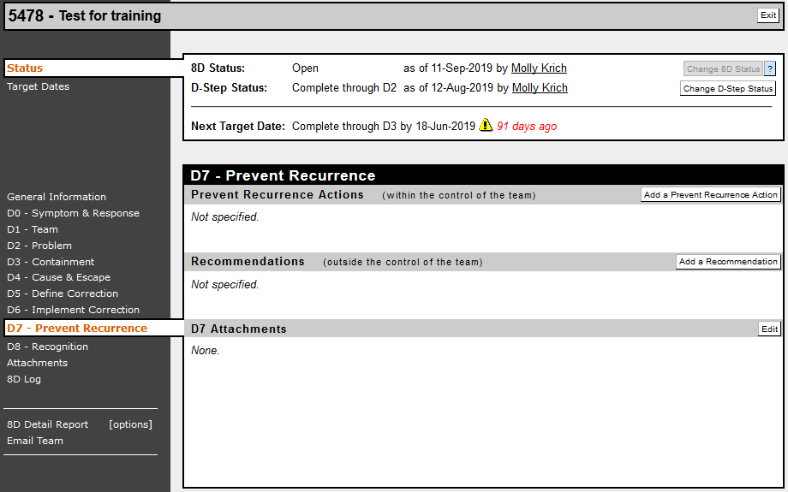
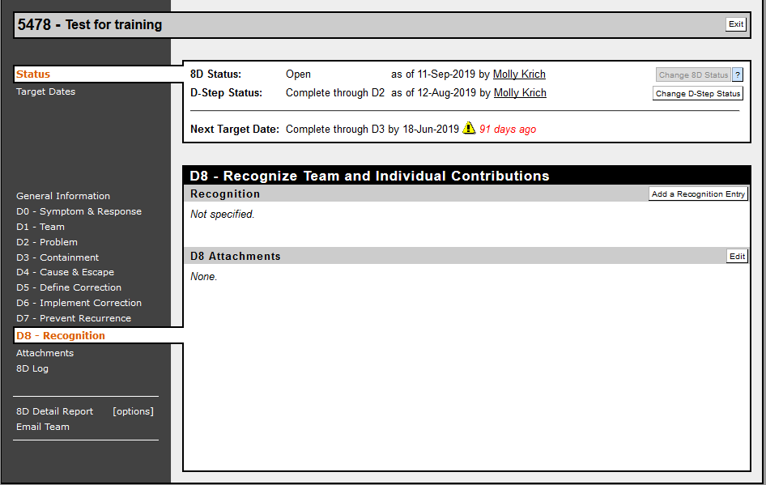
完整8D
不要忘记完成D7和D8。

Slide 19
完整8D
在完成每个步骤后更新D步骤状态，确保始终显示最新的8D状态。
点击“更改D步骤状态”（Change D-Step Status）

Slide 20
完整8D
在下拉列表中，根据当前采取的动作和加载到8D的信息选择适当的状态
您还可以使用这些复选框：
在8D详细信息报告中显示此行动（建议选中）
使用PRISM向整个8D团队群发一封电子邮件（建议选中，特别是在D步骤状态更新为“完成至D8”（Complete through D8）时）
始终记得点击“保存并返回”（Save and Return）

Slide 21
完整8D
在供应商将D步骤状态更新为“完成至D8”（Complete through D8）后，由安朗杰负责审查8D中的信息，然后将其标记为完成或要求供应商提供更多信息。

Slide 22
完整8D
备注 – 向团队群发电子邮件功能
点击“向团队群发电子邮件”（Email Team），PRISM系统将基于8D自动向整个团队群发一封电子邮件。
该电子邮件也可以存储在PRISM中，并显示在8D日志中以备记录保存。

Slide 23
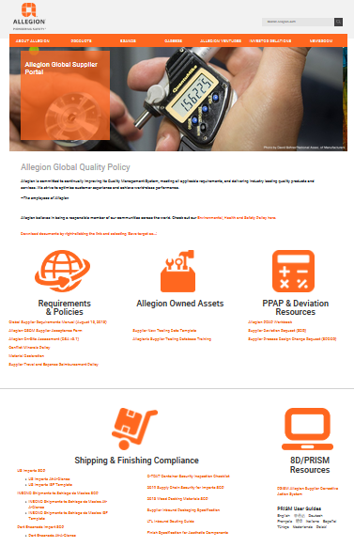
资源 – 供应商门户上的用户指南
安朗杰供应商门户链接
https://www.allegion.com/corp/en/footer/policies/supplier-portal.html
Notes:
供应商门户网站提供英语、中文、德语、法语、印度语、意大利语、西班牙语和土耳其语版本
该用户指南显示了屏幕截图，随附当地语言的解释说明

Slide 24
目前的安朗杰PRISM管理员 Mike Bellis (317) 703-5412 michael.bellis@allegion.com Molly Krich (805) 915-9959 molly.krich@allegion.com

Slide 25
第2版 – 2019年9月17日 从PDF版本转换并更新了屏幕截图 第3版 – 2020年1月14日 更新了所有管理员的联系信息 更新了供应商门户信息

